Slide 1

Всероссийская научно-практическая конференция
Муниципальное автономное общеобразовательное учреждение
«Гимназия»
Опорные конспекты и их роль в оптимизации процесса обучения
Учитель физики: Мальцева Марина Викторовна,
1 квалификационная категория
г. Чернушка, Пермский край

Slide 2
Всероссийская научно-практическая конференция
Курс физики - один из сложных в учебном плане школы.
Особенностью предмета физики является изобилие формулировок законов, правил, определений, математических выводов и формул, требующих точного воспроизведения, и далеко не все учащиеся умеют конспектировать, боясь сократить слово, фразу, тем самым потерять важные звенья лекции.
Поэтому, к сожалению, многие лекции по физике превращаются в диктовку материала, за которой не видно его содержания, теряются возможности его активного осознания.
Учебное время используется неэффективно.
Эту проблему можно решить с помощью ведения опорного конспекта

Slide 3
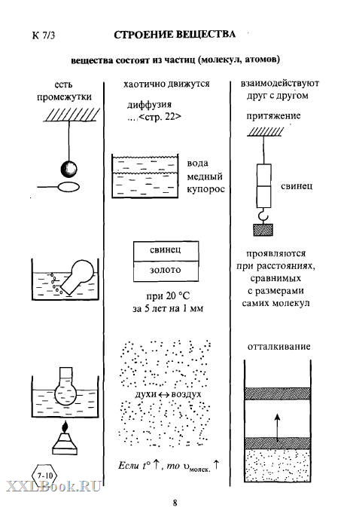
Всероссийская научно-практическая конференция
Опорный конспект- это «ассоциативный» символ, заменяющий некое смысловое значение;
он способен мгновенно восстановить в памяти известную и ранее понятую информацию".
( словарь Ожегова)

Slide 4
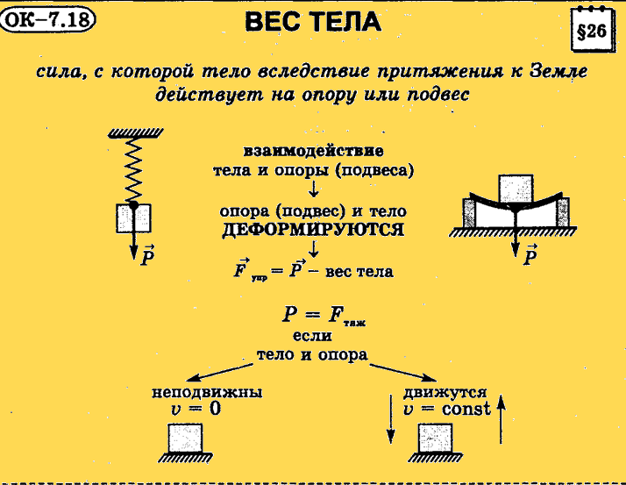
Всероссийская научно-практическая конференция
Опорный конспект по физике - это развернутая наглядная конструкция темы, содержащая расположенные определенным образом правила, формулы, определения, графики, обозначения единицы измерения и ключевые слова.

Slide 5
Всероссийская научно-практическая конференция
Применение опорных конспектов помогает решить следующие задачи:
1. Активизировать мыслительную деятельность учащихся, а, следовательно, повысить мотивацию к предмету
2. Формировать навыки восприятия информации, соотнесение её с ранее усвоенной
3. Повысить интерес к изучаемому материалу.

Slide 6
Всероссийская научно-практическая конференция
Опорные конспекты
делают уроки более запоминающимися, эмоциональными
развивают логическое мышление учащихся
способствуют глубокому и последовательному усвоению материала
служат подспорьем в практической деятельности учащихся для закрепления умений и навыков, развития речи

Slide 7
Всероссийская научно-практическая конференция
У каждого человека работают в разной степени три механизма памяти:
слуховая
зрительная
двигательная

Slide 8
Всероссийская научно-практическая конференция
Слуховая
память
Зрительная
память
Двигательная
память
Работают
при объяснении нового материала
с помощью опорных конспектов
Работает
при воспроизведении
опорных конспектов
на контрольном моменте
усвоения знаний
Совместное и целенаправленное их использование при обучении приводит к повышению уровня усвоения нового материала и качества образования.

Slide 9
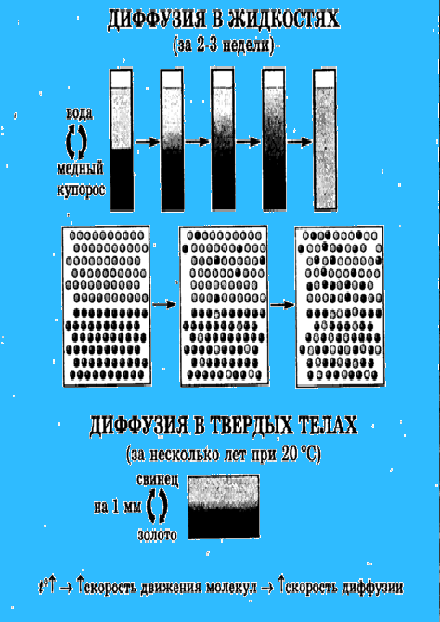
Всероссийская научно-практическая конференция
Опорные конспекты- потрясающий метод обучения детей
На мой взгляд, одно из самых важных современных умений ученика - это умение кодировать большой объём информации, выстраивать логические цепочки для рассуждения, а значит, осваивать новые способы деятельности.

Slide 10
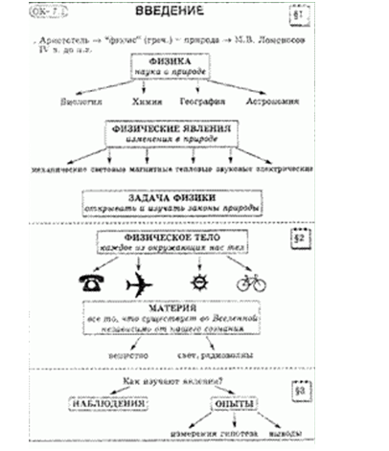
Всероссийская научно-практическая конференция
Опорные конспекты- потрясающий метод обучения детей
В своей работе я применяю опорные конспекты на уроках физики в 7-11 классах. Когда с учениками изучаем новую тему, эти конспекты выполняю на доске, и оформляют их в тетради.
Основная цель детей- вникать в новые понятия, связывать их с уже известными, следить за ходом рассуждений, доказательств, не отвлекаясь на подробные записи.

Slide 11
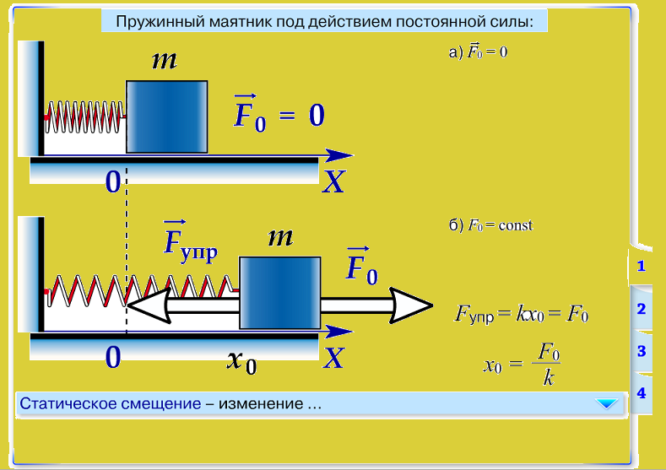
Всероссийская научно-практическая конференция
Опорные конспекты- потрясающий метод обучения детей
Иногда, я раздаю ребятам уже готовый, распечатанный опорный конспект и они могут делать в нем необходимые пометки, не отвлекаясь на запись лекции, что позволяет им сосредоточиться на понимании материала. При этом существенно сокращается время, затрачиваемое на конкретную тему.

Slide 12
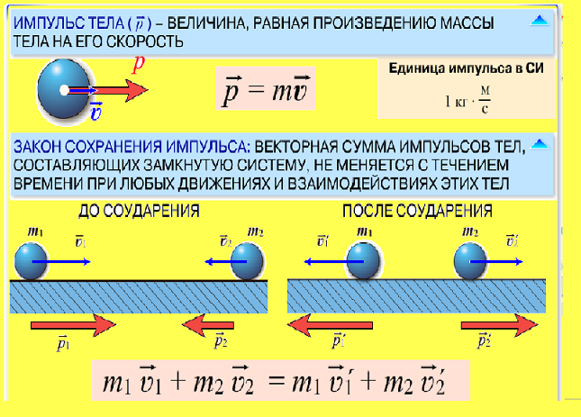
Всероссийская научно-практическая конференция
Опорные конспекты для
повторного объяснения материала
После объяснения материала всему классу предъявляется опорный конспект (через кодоскоп или компьютер). Используя рисунки на опорном конспекте, быстро и четко повторяю весь изложенный материал.

Slide 13
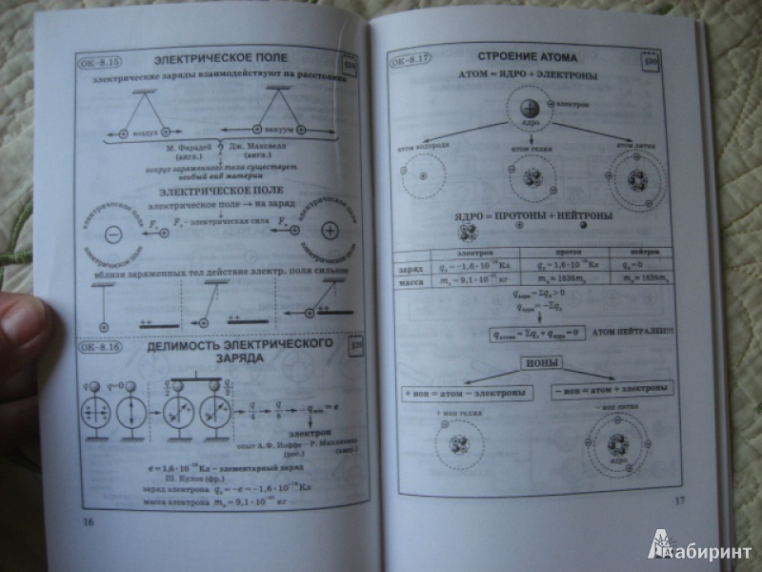
Всероссийская научно-практическая конференция
Опорные конспекты для
закрепления изучаемого материала
Для оперативного контроля знаний я использую различные виды опроса, в том числе:
воспроизведение конспекта по памяти
устное проговаривание по своему опорному конспекту в тетради
взаимопроверка материала по ОК

Slide 14
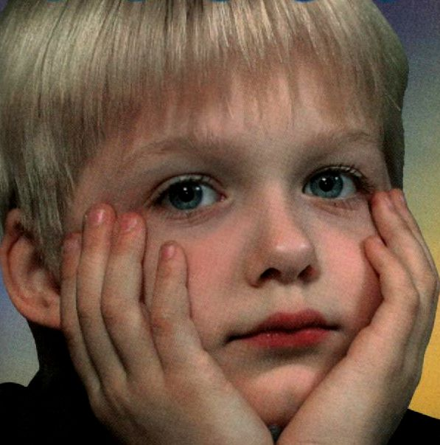
Всероссийская научно-практическая конференция
Значение опорных конспектов для слабых учащихся.
Запомнить отдельные термины, формулы, величины для них бывает очень сложно, не говоря уже о цельной цепочке темы.
Такие ученики часто теряются, замыкаются в себе и в конечном итоге теряют всякий интерес к предмету, к получению знаний.
Для таких ребят опорный конспект действительно становится опорой.
Он позволяет без помощи учителя облегчить восприятие теоретического материала и способствует быстрому его запоминанию.
Постепенно пропадает скованность, появляется интерес к получению знаний.

Slide 15
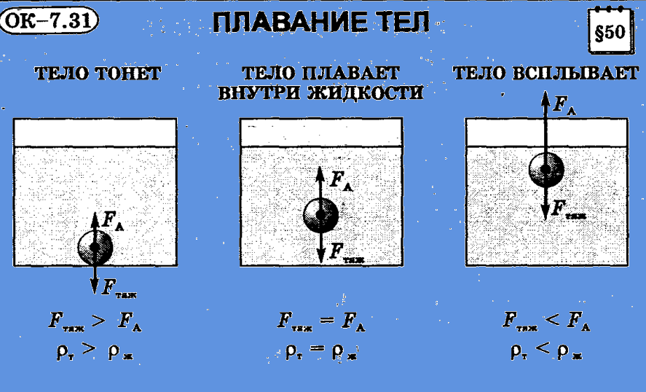
Всероссийская научно-практическая конференция
Особенно актуальными опорные конспекты являются при подготовке к ЕГЭ
Выбор сдачи ЕГЭ по физике– серьезный шаг в жизни каждого выпускника, от которого зависит его будущее.
Имея ограниченное количество часов по предмету, мы должны повторить по нему всю программу, чтобы качественно подготовиться к сдаче ЕГЭ.
Успешность сдачи экзамена во многом определяется качественной подготовкой к предмету и привлечением дополнительного материала к нему.
Опорные конспекты, представляющие собой краткий курс физики в таблицах, схемах и алгоритмах, позволяют оптимизировать изучение и повторение этих разделов.

Slide 16
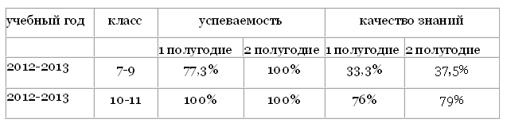
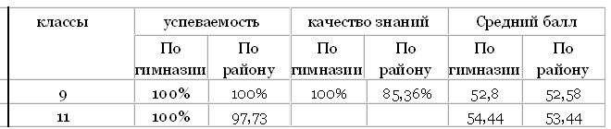
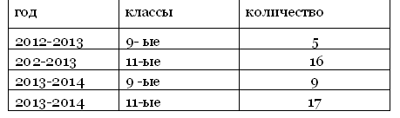
Всероссийская научно-практическая конференция
Применение опорных конспектов способствует росту мотивации достижения успеха
Работа с опорными конспектами влияет на рост успеваемости и качества знаний в 7-9 классах. Повышается интерес к предмету и у старшеклассников,
21 ученику опорные конспекты помогли сдать экзамены по физике в форме ЕГЭ и ГИА
Увеличилось число обучающихся,выбравших физику для сдачи ЕГЭ и ГИА.

